Slide 1
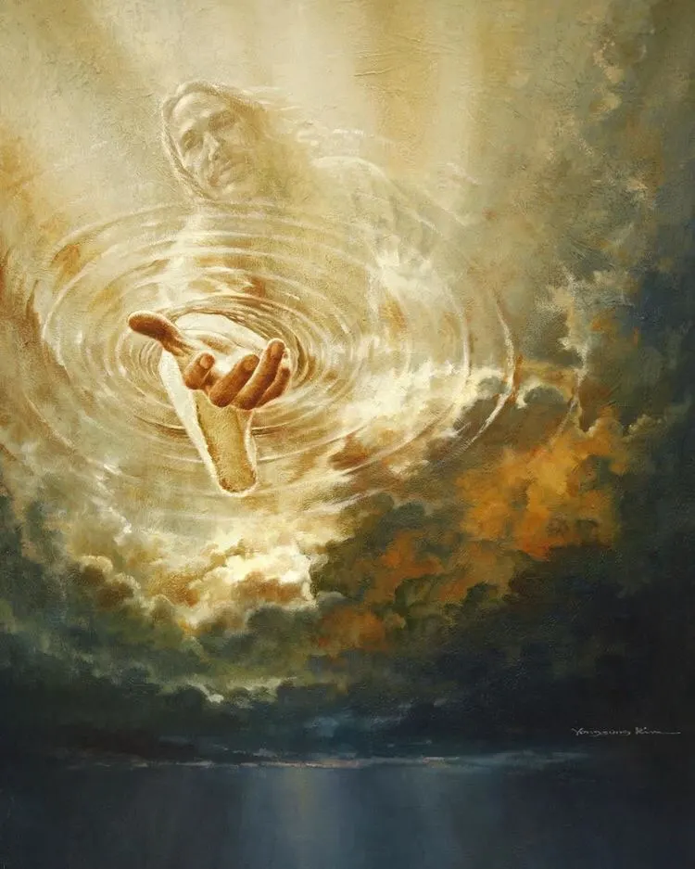
God for us
(Dieu pour nous)
Espérance 2024
Dan Serb, DMin, PhD(c)
14 October 2023
Painting by Yongsung Kim

Slide 2

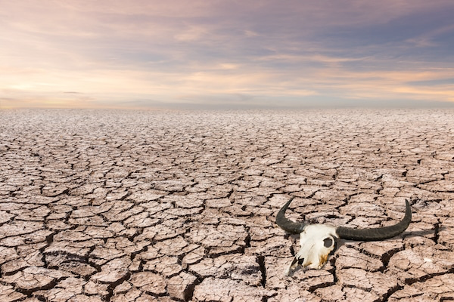
L’ancien projet humain
Eradication de:
la famine
les plaies
la guerre

Slide 3

L’ancien projet humain
Eradication de:
la famine
les plaies
la guerre
Nouvel projet human(iste)
Réalisation de:
l’immortalité
du bonheur
la divinité

Slide 4
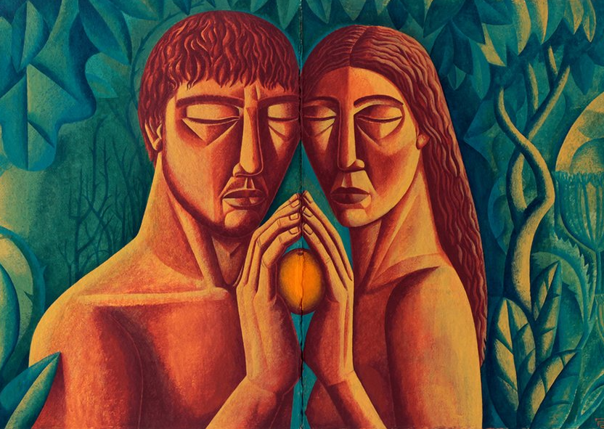
“
Vous ne mourrez certainement pas. . . . Car Dieu sait que, lorsque vous en mangerez, vos yeux s'ouvriront et que vous serez comme Dieu, connaissant le bien et le mal. La femme vit que le fruit de l'arbre était bon à manger et agréable à la vue, et qu'il était désirable pour acquérir de la sagesse ; elle en prit et en mangea. Elle en donna aussi à son mari, qui était avec elle, et il en mangea.
GENÈSE 3:4-6

Slide 5
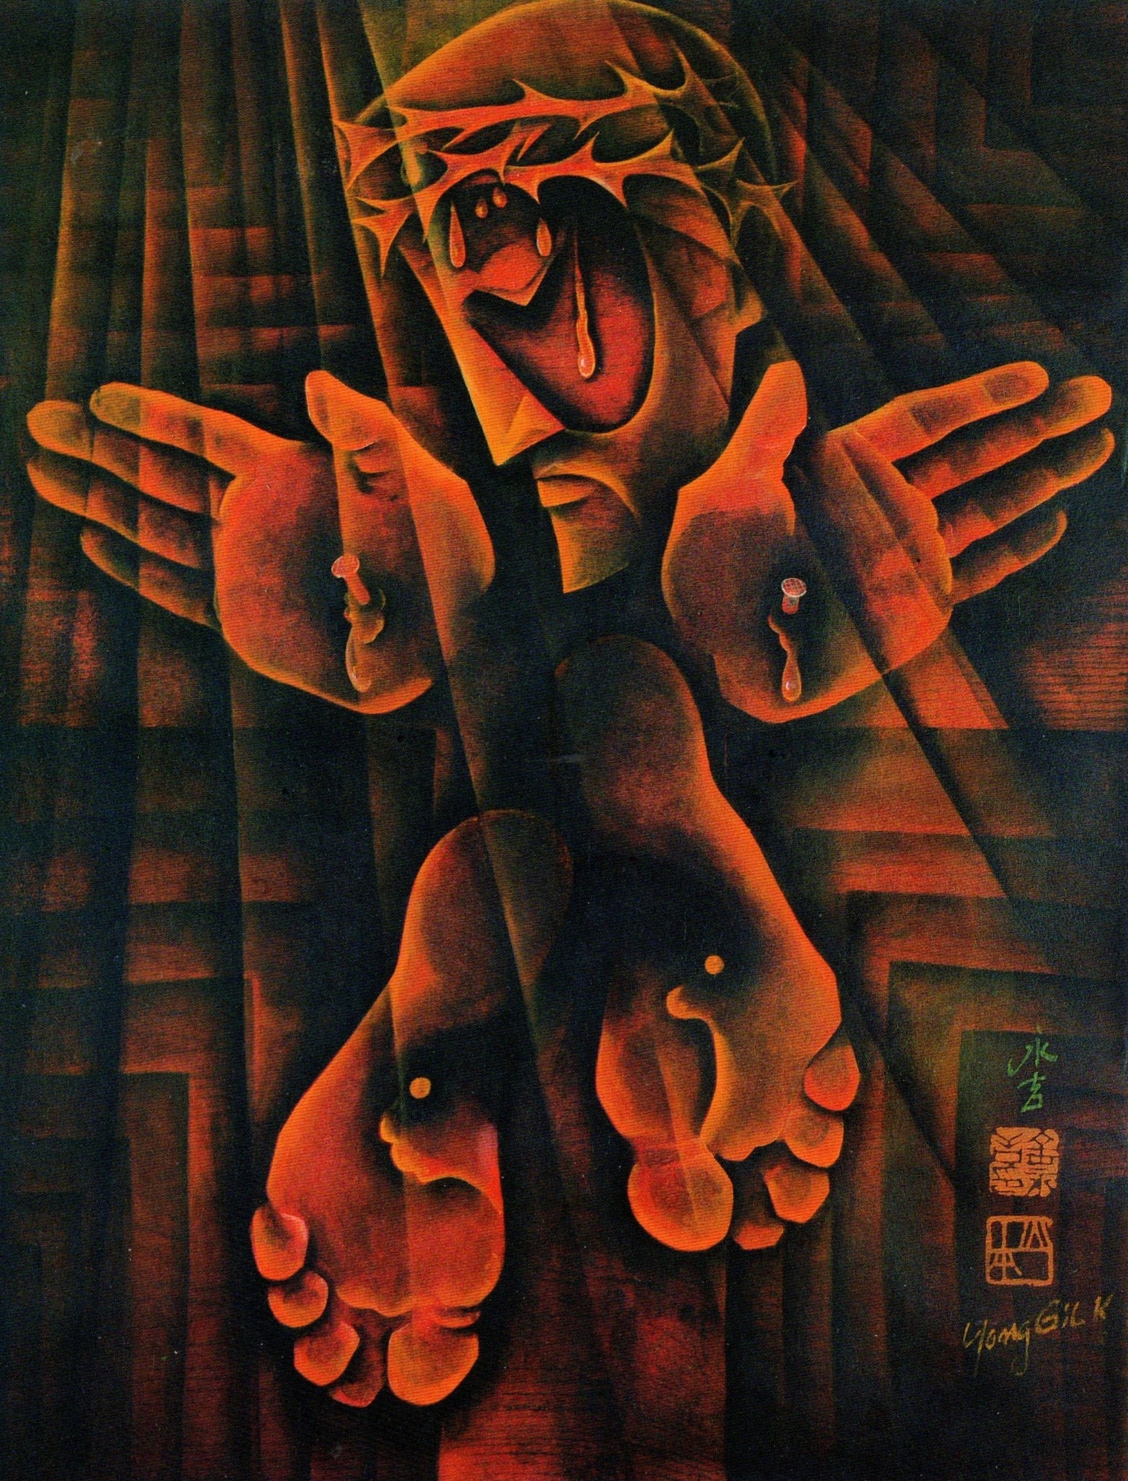
Le projet de Dieu pour l'humanité
“
Avant tout, j'insiste sur les supplications, les prières, les intercessions et les actions de grâces en faveur de tous les peuples, des rois et de tous ceux qui occupent une position élevée, afin que nous menions une vie paisible et tranquille, pieuse et digne à tous égards. Cela est bon et agréable aux yeux de Dieu notre Sauveur, qui veut que tous les hommes soient sauvés et parviennent à la connaissance de la vérité.
1 TIMOTHÉE 2:2-4
Painting by Kim Young Gil

Slide 6
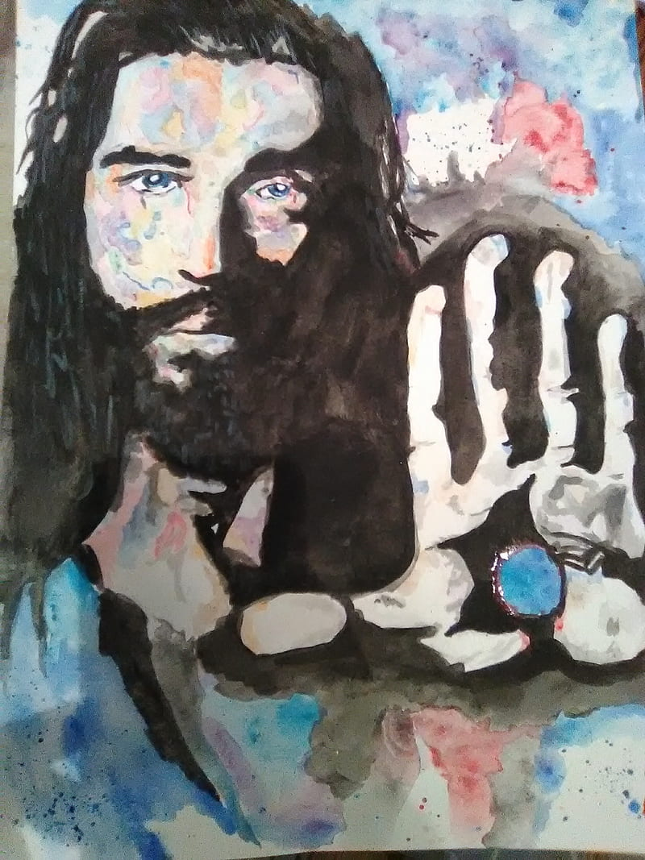
Le projet de Dieu pour l'humanité
Le Don de:
la vraie joie/bonheur
la vérité/conaissance
la vie éternelle/immortalité
BONHEUR
CONAISSANCE
IMMORTALITÉ
Jer. 29:11
Jean 15:11
Jean 16:24
2 Jean 12
1 Tim. 2:4
Ps. 19:1-2
Prov. 2:6
Ésaie 11:2
1 Tim. 2:4
Jean 3:16
1 Jean 5:11
Apo. 21:3-4

Slide 7

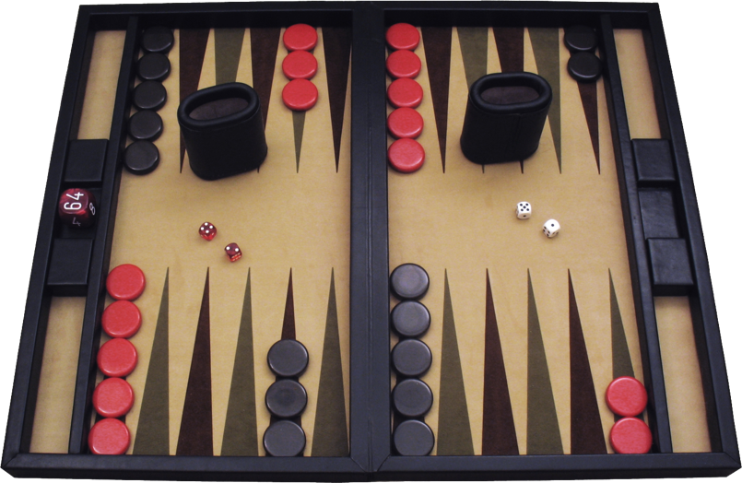

Slide 8
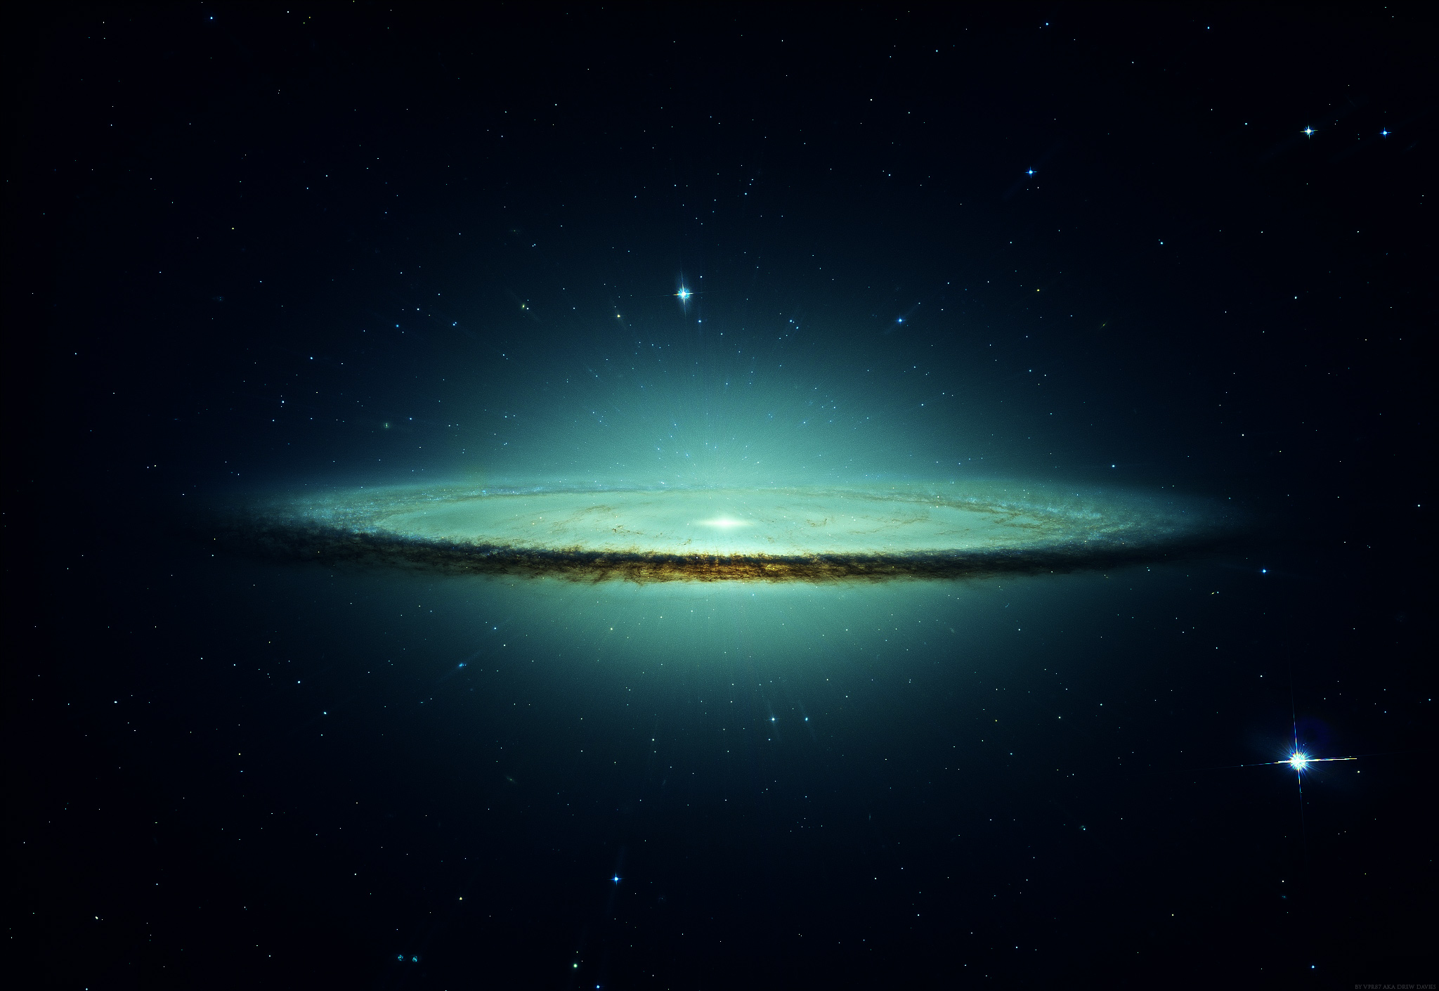

Slide 9


Prochainement:
God with us
15 October 2023
dan@adventist.ie
Merci!

